Slide 1


LA EDUCACIÓN RELIGIOSA ESCOLAR
EN LA ESCUELA DEL SIGLO XXI
Oscar A. Pérez Sayago

Slide 2


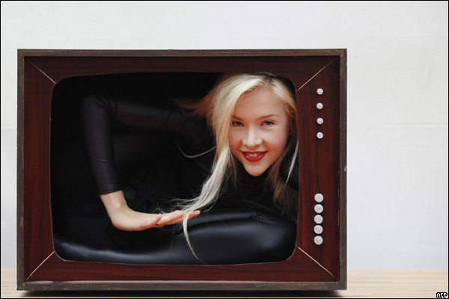
CULTURA ACTUAL
CRISIS EN LA FAMILIA
CRISIS EN LA EDUCACIÓN
CRISIS DE LAS INSTITUCIONES
FAMILIA
ESCUELA
La VIDA
es una PANTALLA

Slide 3

CULTURA ACTUAL
RECUPERAR
la condición de
LA ESCUELA
CRISIS DE LA FAMILIA
CRISIS EN LA EDUCACIÓN
CRISIS EN LAS INSTITUCIONES
FAMILIA
ESCUELA

Slide 4
CULTURA ACTUAL
RECUPERAR
la condición de
LA ESCUELA
CRISIS DE LA FAMILIA
CRISIS EN LA EDUCACIÓN
CRISIS EN LAS INSTITUCIONES
FAMILIA
ESCUELA
Educar es una gran obra de construcción en constante transformación

Slide 5

1. LA IMPORTANCIA DE LA ERE EN LA ESCUELA
El primer argumento, inspirado en la Psicología de Jung y sugerido en los escritos de Mircea Eliade, es la contribución de los símbolos o las creencias religiosas al proceso individualizador de la persona, basada en la autoconciencia y la autoestima generada por el amor de un Tú definitivo.

Slide 6

1. LA IMPORTANCIA DE LA ERE EN LA ESCUELA
El segundo argumento está en el hecho de que la Religión, cualquiera sea la confesión específica que la avale, proporciona a la persona elementos necesarios para configurar el sentido de la vida y la orientación ética de sus acciones y relaciones.
Interioridad

Slide 7

1. LA IMPORTANCIA DE LA ERE EN LA ESCUELA
El tercer argumento a favor de la ERE está en la contribución de la Religión al proceso de socialización de la persona. Esta contribución se basa en el hecho de que la religión convierte los roles asumidos por el homo sociologicus en tareas vinculadas al designio divino sobre el hombre, la sociedad o el mundo.

Slide 8

1. LA IMPORTANCIA DE LA ERE EN LA ESCUELA
El cuarto argumento se refiere a la enseñanza de la ERE. Esta ha ejercido tradicionalmente una tarea de integración social. En la actualidad, en las sociedades en las que conviven múltiples opciones religiosas y cosmovisionales, el aprendizaje de la convivencia y el intercambio entre las mismas y el aprendizaje de la colaboración en la construcción de un proyecto común.

Slide 9

1. LA IMPORTANCIA DE LA ERE EN LA ESCUELA
Finalmente, el quinto argumento se refiere a la funcionalidad cultural de la Religión. Ésta resulta hoy imprescindible para la adecuada comprensión del patrimonio cultural de los pueblos.
La mejor enseñanza

Slide 10
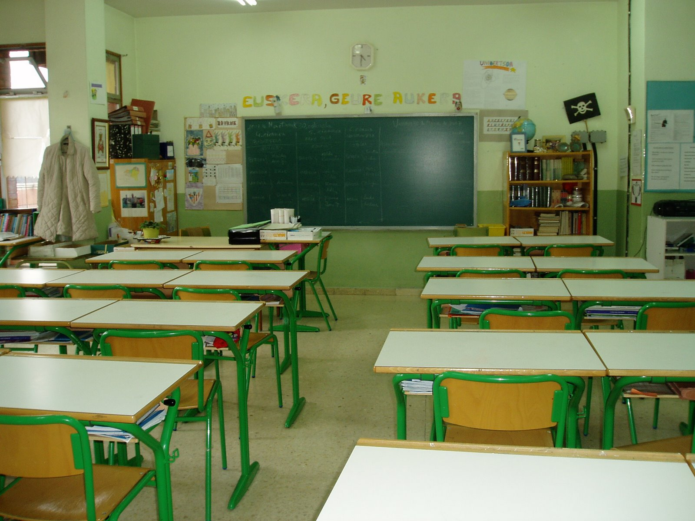



2. LA ERE EN LA ESCUELA DEL SIGLO XXI
¿Cuál es el aporte de la ERE a la escuela del siglo XXI?

Slide 11
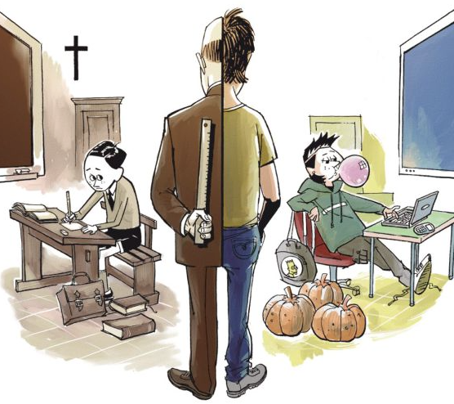
2. LA ERE EN LA ESCUELA DEL SIGLO XXI
La ERE forma parte como elemento integrante del sistema de transmisión cultural de la sociedad. Y, querámoslo o no, está afectada por los cambios que afectan al resto de los elementos del sistema escolar.

Slide 12

2. LA ERE EN LA ESCUELA DEL SIGLO XXI
La situación hacia la que la sociedad mundial camina, y para la que “la educación a lo largo de la vida” es una respuesta, requiere que la educación escolar actual asuma una serie de principios que le den una configuración acorde con las exigencias de este futuro. Y estos principios si afectan la enseñanza de la ERE.

Slide 13




2. LA ERE EN LA ESCUELA DEL SIGLO XXI
Los cuatro pilares de la educación como principios educativos para la ERE:
Aprender a conocer
Aprender a hacer
Aprender a vivir juntos
Aprender a ser

Slide 14
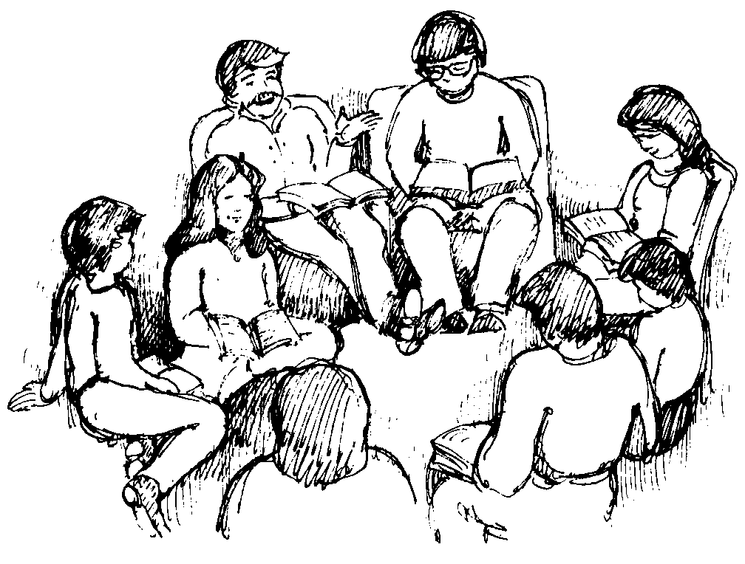
2. LA ERE EN LA ESCUELA DEL SIGLO XXI
La disciplina de la ERE en la escuela centra sus esfuerzos en la transmisión de conocimientos a las nuevas generaciones.
Sociólogo Kerkhofs: “lo que es más importante es ciertamente la mutación de la fe en Dios. Dios va haciéndose cada vez menos importante”. “La transmisión se ha hecho precaria”.

Slide 15
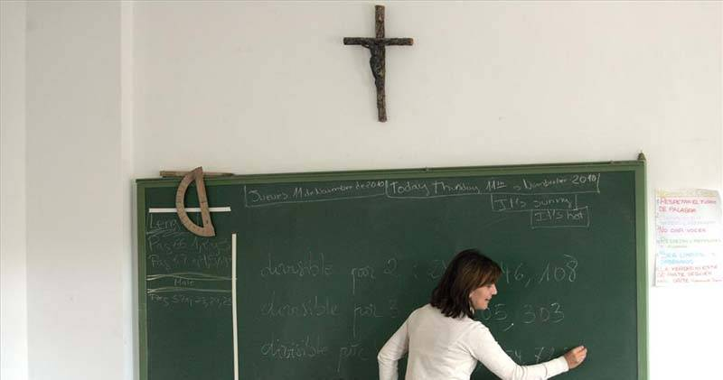
2. LA ERE EN LA ESCUELA DEL SIGLO XXI
La ERE entendida como transmisión de conocimientos, se encuentra hoy en situación de crisis universalmente conocida.

Slide 16
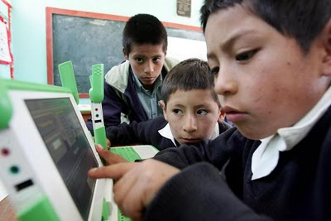
2. LA ERE EN LA ESCUELA DEL SIGLO XXI
En la sociedad actual, la escuela ha perdido no sólo el monopolio de la transmisión cultural, sino que la misma función ha dejado de tener importancia como tarea identificadora de la escuela.
La escuela del siglo XXI sólo tendrá sentido en la medida que sea capaz de asumir nuevas funciones.
Escuchemos a los estudiantes

Slide 17

2. LA ERE EN LA ESCUELA DEL SIGLO XXI
La escuela está llamada a:
Estructurar y organizar las informaciones recibidas por los estudiantes a través de los otros medios;
Proporcionar a las nuevas generaciones los recursos necesarios para poder relacionar, valorar y discernir las informaciones recibidas y su aplicación en la vida y la cultura.

Slide 18
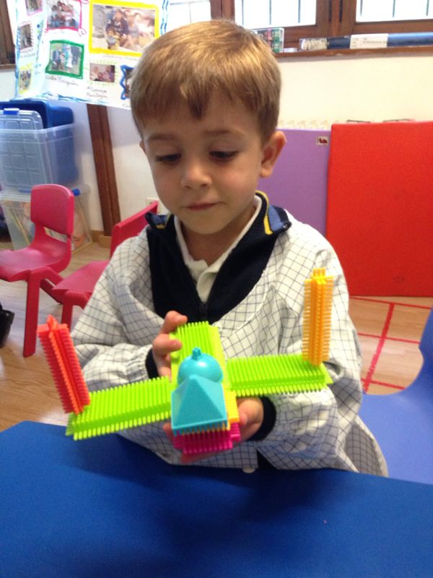
2. LA ERE EN LA ESCUELA DEL SIGLO XXI
Las condiciones de vida en el futuro inmediato de las sociedades y del mundo requiere formación de:
Personas capaces de evolucionar, de adaptarse a un mundo en rápida mutación y de dominar el cambio.
Educación en términos de capacidades personales, en lugar de destrezas y conocimientos concretos.

Slide 19

2. LA ERE EN LA ESCUELA DEL SIGLO XXI
¿Cuál es el aporte de la ERE a la escuela del siglo XXI?
¿Humanizar lo cotidiano al humanizar la escuela?

Slide 20

2. LA ERE EN LA ESCUELA DEL SIGLO XXI
La ERE dentro de la nueva función que se perfila para la escuela, deberá tener una triple finalidad:
Proporcionar contexto a las informaciones sobre Religión que los estudiantes han percibido. Completar la información superando la reducción.

Slide 21

2. LA ERE EN LA ESCUELA DEL SIGLO XXI
2. Proporcionar estructuras de referencia a los hechos relacionados con lo religioso que llegan como objeto de información al estudiante.
Es una de las condiciones para la que la ERE en la escuela responda adecuadamente a la nueva función de ésta.

Slide 22

2. LA ERE EN LA ESCUELA DEL SIGLO XXI
3. Adaptar a las capacidades y posibilidades del educando las informaciones sobre los hechos religiosos que éste recibe.
Esto lleva a valorar el impacto de la información en los estudiantes: el estudiante es quien tiene la palabra, es quien debe expresar lo que la sociedad le ha transmitido y es quien propone los conocimientos previos.

Slide 23
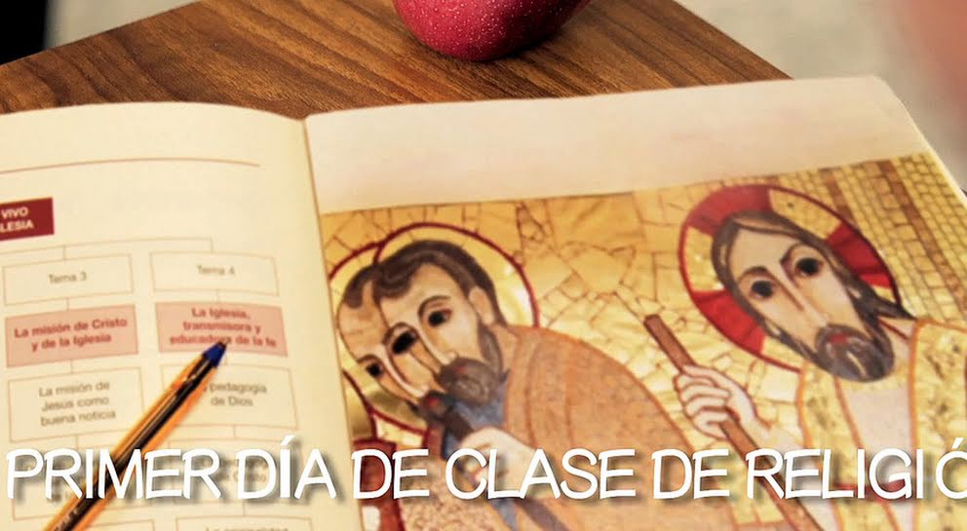
2. LA ERE EN LA ESCUELA DEL SIGLO XXI

Slide 24

2. LA ERE EN LA ESCUELA DEL SIGLO XXI
Si la escuela quiere preparar al estudiante para enfrentarse de modo permanente a los hechos de la realidad religiosa presentes en el organismo social en el que vive, el punto de referencia deberá ser esta realidad religiosa del entorno.
La opción por el aprendizaje significativo de la religión es, en realidad, un camino pedagógico con el que cuenta la escuela.

Slide 25
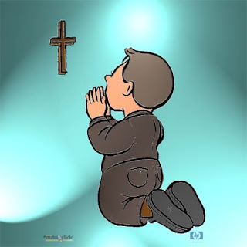
2. LA ERE EN LA ESCUELA DEL SIGLO XXI
El aprendizaje en ERE desde lo procedimental, debe buscar:
Iniciación ritual,
Hermenéutica religiosa,
Metodología cognitiva de la realidad religiosa del entorno.
Con el aprendizaje de procedimientos, el alumno adquiere tanto formas de interactuar con la realidad del entorno, como sistemas para obtener el adecuado conocimiento de esa misma realidad.

Slide 26
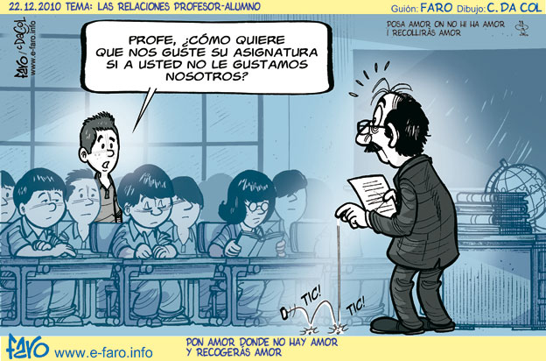
No temerle a los alumnos. Acercarse.

Slide 27
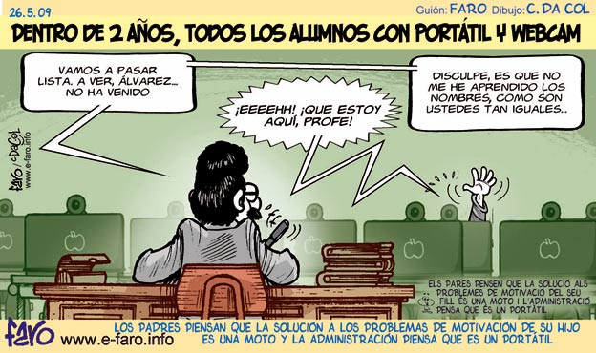
Trato personalizado.

Slide 28
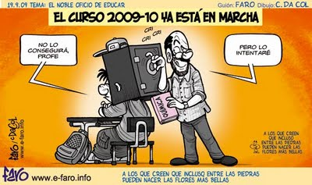
Pedagogía centrada en la PERSONA del educando. Confianza y esperanza.

Slide 29
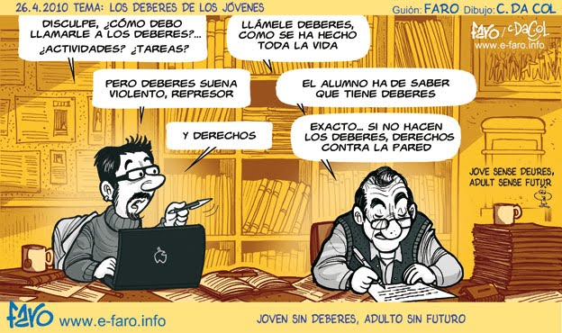
Mayor presencia normativa.

Slide 30

Educamos con el testimonio, tanto padres como educadores.

Slide 31

Sostener los niveles de exigencia.

Slide 32
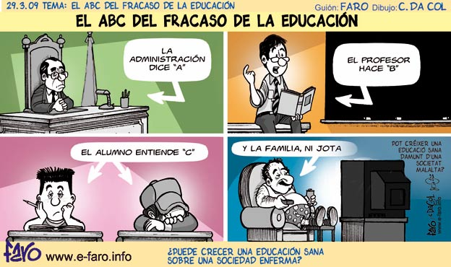
Trabajar en equipo de manera coherente

Slide 33
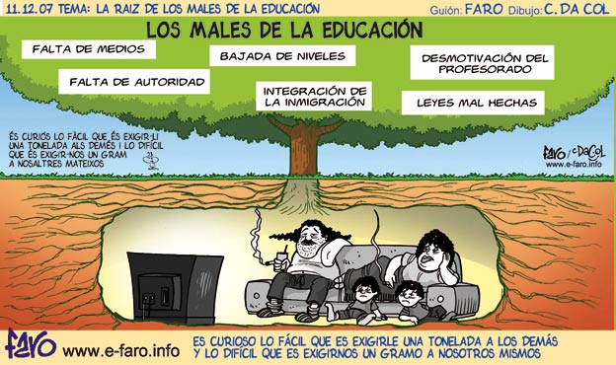
Alianza estratégica-operativa con la familia

Slide 34
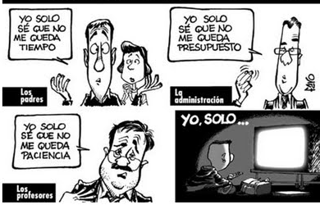
Mayor presencia efectiva de adultos en sus vidas.

Slide 35
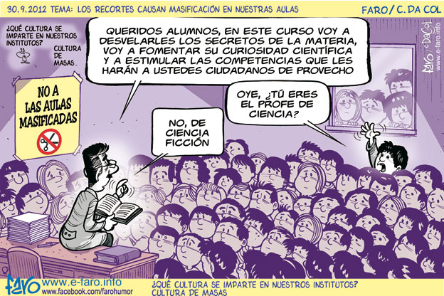
Trabajar sobre objetivos realistas.

Slide 36
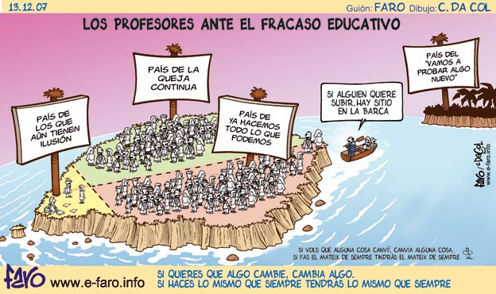
Dejar de lado denuncias y diagnósticos y animarnos a INNOVAR.

Slide 37
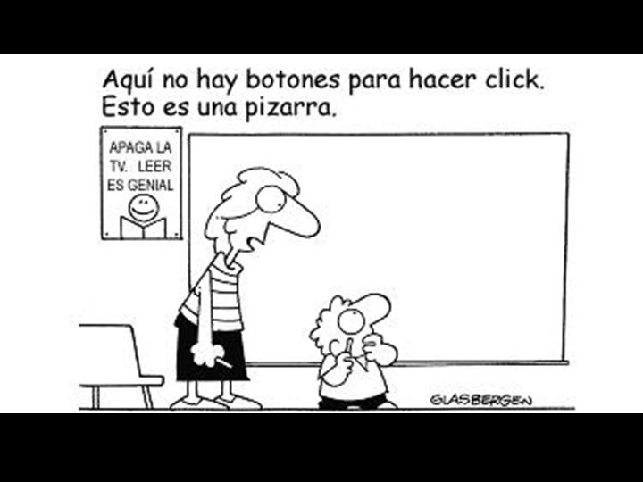
Estimular los valores de creación
y de experiencia

Slide 38
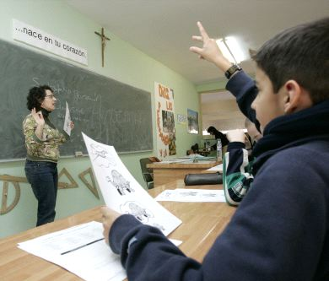
3. HACÍA UNA NUEVA FINALIDAD DE LA ERE
1. La Educación Religiosa Escolar está llamada a jugar un papel significativo en la tarea de reinventar la escuela como un espacio privilegiado para la construcción del conocimiento.
2. La Religión en general, y más concretamente el Cristianismo, es un factor determinante para la comprensión de nuestro patrimonio histórico–cultural.
Profesor – Lengua de las mariposas

Slide 39

3. HACÍA UNA NUEVA FINALIDAD DE LA ERE
3. La Religión, y concretamente el Cristianismo, están llamados a hacer un aporte insustituible en la formación en valores de los niños y de la juventud.
4. La E.R.E. está llamada a hacer un aporte para la inserción crítica, participativa y creadora de los niños y jóvenes en la sociedad.

Slide 40

3. HACÍA UNA NUEVA FINALIDAD DE LA ERE
5. La Educación Religiosa Escolar ayuda a suscitar, cultivar y desarrollar la DIMENSION ESPIRITUAL de la persona humana, como ser abierto a la trascendencia, y a asumir una actitud madura frente a la opción religiosa.

Slide 41

Enseñarás a volar,
pero no volarán tu vuelo.
Enseñarás a soñar,
pero no soñarán tu sueño.
Enseñarás a vivir,
pero no vivirán tu vida.
Sin embargo…
en cada vuelo,
en cada vida,
en cada sueño,
perdurará siempre
la huella del camino enseñado.
TERESA de CALCUTA

